Slide 1
LE OLIMPIADI DELL’ANTICA GRECIA
Cenni storici
Cosa accadde nei secoli VII-VI a.C.?
Esplosero una serie di reattori nucleari
Ci furono tirannidi in ogni città
I Greci vinsero le Olimpiadi
Cosa accadde nello stesso periodo ad Atene? Dracone (621 a.C.) stese le leggi,
Solone (594 a.C.) divise la popolazione nelle quattro classi censitarie. Dal 561 al 527
a.C. abbiamo la tirannide di Pisistrato. Clistene rivoluzionò di nuovo l’ordinamento
nel 509 a.C. Nel 488 a.C. fu applicato per la prima volta l’ostracismo.
Quando e perché iniziarono le guerre
persiane?
Nel 476 d.C. poiché cadde l’Impero
Romano d’Occidente che proteggeva
la Grecia
Nel 31 a.C. in seguito alla battaglia di Azio
che coinvolse Grecia e Persia
Nel 499 a.C. per la rivolta di Mileto

Slide 2
Cenni storici
La rivolta di Mileto fu sedata nel 494 a.C. Nel 490 a.C. i Persiani sbarcarono
a Eubea, minacciando tutte le città della Grecia. Furono però sconfitti a Maratona.
Serse, divenuto re dopo suo padre Dario, attaccò nuovamente nel 480 a.C. I Greci
furono sconfitti:
Alle Termopili e a Salamina
Alle Termopili
A Salamina
I Greci vinsero poi a Salamina infliggendo una devastante sconfitta alla flotta di Serse,
Pausania sconfisse le truppe perisane a Platea e a Micale. Fu poi istituita la lega di
Delo o delio-attica. Temistocle fu poi ostracizzato (471 a.C.) e al suo posto divenne
Leader politico Cimone. Fu però anch’egli ostracizzato nel 461 a.C.
Pericle divenne poi “re senza corona” di Atene dal 460 al 429 a.C. portando la città al
suo apogeo. Dopo la sua morte, però, cominciò il declino della stessa Atene. Dal 371
al 362 a.C. abbiamo la breve parentesi dell’egemonia tebana grazie alle capacità
Dei due generali Pelopida ed Epaminonda.

Slide 3
L’inizio della storia
Da dove partivano gli antichi Greci per contare gli anni?
Dal 21 Aprile753 a.C.
Dal 776 a.C.
Dal 14 Luglio 1789
Partivano da questa data perchè:
E’ l’anno in cui si sono svolte le prime Olimpiadi
E’ l’anno in cui è nato Ercole
E’ l’anno in cui è stato inventato il telaio meccanico

Slide 4
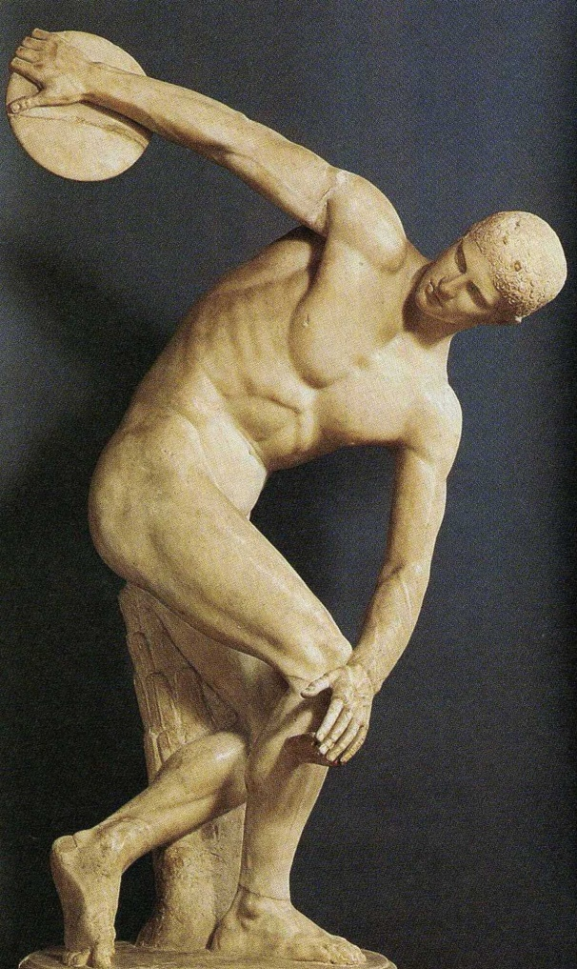
Le Olimpiadi in Grecia
Le Origini
Si è soliti far risalire al 776 a.C. la data delle prime Olimpiadi, ma è dimostrato che anche in precedenza i Greci avevano organizzato manifestazioni sportive e culturali simili ai Giochi. E' comunque accertato che veri e propri giochi furono organizzati nell'estate del 776 a.C. a Olimpia, nella zona orientale del Peloponneso e che questi giochi si ripeterono ogni quattro anni nell'era precristiana.
Organizzati in onore di Zeus, i Giochi avevano un carattere sociale e religioso: durante le gare ogni conflitto armato, in tutto il paese, veniva sospeso. Antiche testimonianze attestano che nelle prime edizioni l'unica gara sportiva consisteva in una corsa di circa 180 m, cioè pari al percorso della pista dello stadio di Olimpia. Un cuoco, Coroibo di Elis, fu il primo vincitore registrato ufficialmente.

Slide 5
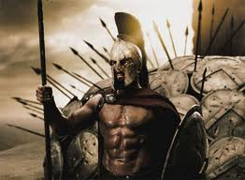
Gli sviluppi
Le prime edizioni dei Giochi non uscirono dall'ambito locale e si svolsero in una sola giornata. Potevano partecipare soltanto gli uomini, e anche il pubblico doveva essere rigorosamente maschile. Il programma di atletica della XIV edizione delle Olimpiadi fu ampliato con l'aggiunta di un'altra corsa: una gara sulla doppia distanza, articolata su due giri della pista. Quattro anni più tardi fu aggiunta un'altra competizione su un percorso più lungo.
In seguito, quando cominciarono a partecipare i potenti guerrieri spartani, il programma di gare fu ulteriormente ampliato. I XVIII Giochi comprendevano anche gare di lotta e una sorta di pentathlon con corsa, salto, lancio dell'asta (simile all'attuale giavellotto) e lancio del disco. Le XXIII Olimpiadi furono caratterizzate dall'ingresso del pugilato nel programma sportivo. Ormai la popolarità dei Giochi era in continua ascesa e in breve tempo furono introdotte le competizioni tra cocchi e altri sport. Nelle XXXVII Olimpiadi le gare si protrassero per cinque giorni.

Slide 6
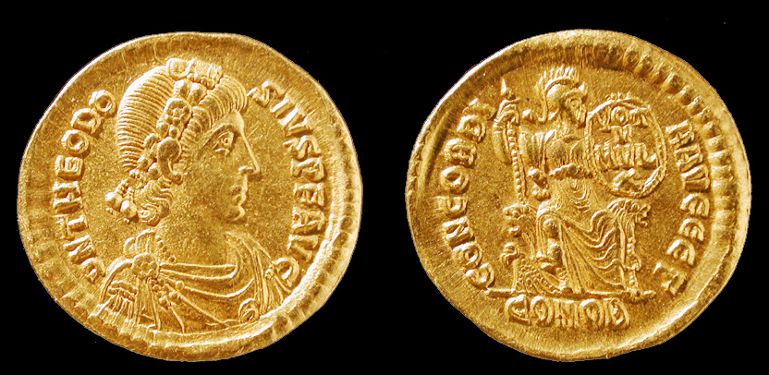
La fine delle Olimpiadi antiche
Lo sviluppo dei Giochi favorì la nascita del "professionismo" e in breve gli antichi ideali di purezza, semplicità e lealtà, con cui senza retorica erano state concepite in origine le Olimpiadi, vennero meno; i concorrenti consapevoli di poter realizzare un guadagno ben più tangibile dell'effimera gloria, iniziarono (specialmente nelle corse dei cocchi) ad affrontare le gare animati da spirito mercenario e divistico. Non a caso alcuni vincitori, considerati alla stregua di veri e propri dei, fecero erigere statue per magnificare la propria bravura. Nel 394 d.C. l'imperatore Teodosio proibì i Giochi in quanto manifestazione della cultura pagana.

Slide 7
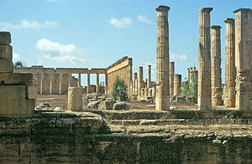
I luoghi dello sport
Ogni scuola privata aveva la sua palestra, mentre gli adulti si allenavano nei ginnasi, spesso collegati con i bagni pubblici. Le attività sportive si svolgevano in uno spazio aperto, quadrato, circondato da mura. Su un lato si affacciavano piccole stanze coperte che servivano da spogliatoi e i ginnasi offrivano anche sale da riposo con banchi disposti lungo le pareti (esedre), sale da bagno, depositi di olio e di sabbia, indispensabili per ogni esercizio fisico. Sulle palestre dei più giovani regnava il “pedotribo” (maestro di ginnastica), vestito di un mantello color porpora, che talvolta si toglieva per dimostrare come doveva essere eseguito un esercizio. Impugnava un lungo bastone forcuto, che era l’insegna della sua funzione, e che serviva anche per separare i lottatori o punire gli allievi più indisciplinati. Sia nella palestra sia nel ginnasio gli atleti si esercitavano nudi (il termine ginnastica deriva da “gymnos” = nudo) con il corpo unto di olio e cosparso di sabbia e di polvere.

Slide 8
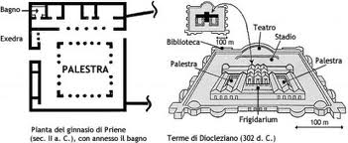
Il ginnasio
A livello architettonico si può dire che il ginnasio è un edificio strettamente greco-ellenistico che soprattutto non ebbe seguito nel mondo romano. Vitruvio infatti nel suo trattato ce ne parla in modo riassuntivo, premettendo che si tratta di un edificio caratteristico del mondo greco, che mai si è diffuso, almeno non largamente, nel mondo latino, cosa che può essere spiegata in vari modi. Probabilmente però il ginnasio non ebbe generalmente mai successo tra i Romani a causa di un senso del pudore più marcato che presso i Greci. Vitruvio parla di un edificio diviso in due parti, una parte, la principale, è la palestra, o ginnasio, lo spazio cioè dove ci si allenava nella lotta, nel combattimento, ma dove anche ci si riuniva per discutere, tenere delle conferenze, parlare di filosofia (da notare spesso le scuole o le correnti di pensiero di grandi filosofi prendono nome proprio da dei particolari ginnasi, esempio è l'accademia di Platone, che trae il suo nome proprio da un ginnasio dedicato ad Academo, ad Atene). La seconda parte invece sono le piste per la corsa (drômoi) che, quando erano presenti (non erano infatti un elemento fondamentale, seppur molto diffuso) potevano presentarsi sotto diverse forme. L'insieme di queste due parti era appunto detto ginnasio, estendendo così il nome della sua parte principale all'insieme dell'edificio.

Slide 9
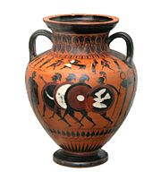
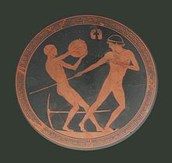
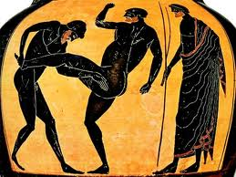
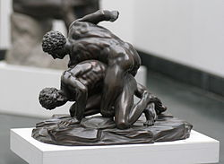
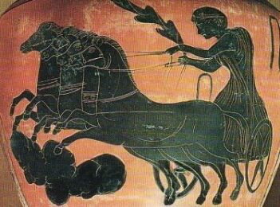
Le specialità praticate
La corsa
Il pèntathlon: salto, corsa, lancio del disco, del giavellotto e lotta
Il pugilato
Il pancrazio
La corsa delle quadrighe

Slide 10
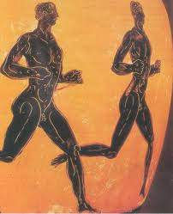
La corsa
Lo stadion (o stadio) era un'antica gara di corsa, parte dei Giochi Olimpici e dei Giochi Panellenici.
Lo stadion prendeva il nome dall'edificio nel quale si svolgeva, anch'esso chiamato stadion. Il termine divenne stadium in latino, che divenne a sua volta stadio in italiano. Esistevano altri tipi di gare di corsa, ma lo stadion era la più prestigiosa; il vincitore veniva spesso considerato come il vincitore degli interi Giochi e per secoli l'olimpiade prendeva il nome del vincitore della corsa dello stadion, il quale doveva accendere il fuoco dei giochi successivi. Anche se come evento separato, lo stadion faceva parte del pentathlon antico.
Ai Giochi Olimpici, lo stadion (inteso come edificio), era abbastanza grande (la pista era larga circa 29 m) da contenere venti concorrenti, e la gara consisteva essenzialmente in uno sprint su un rettilineo di 192.27 metri. La gara iniziava con uno squillo di tromba, e c'erano dei giudici (agonothetes) ai blocchi di partenza per assicurarsi che non ci fossero false partenze. C'erano anche dei giudici sulla linea di arrivo per stabilire il vincitore ed accertarsi che nessuno avesse barato (se i giudici decidevano per un pari merito, la gara veniva ridisputata). Si correva su sabbia e sia la linea di partenza che quella di arrivo erano contrassegnate da soglie di pietra. I corridori partivano in posizione eretta, probabilmente con le braccia stese in avanti, invece che dalla posizione rannicchiata dei corridori moderni.

Slide 11
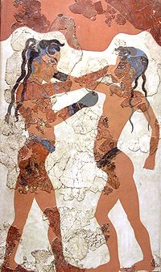
Il pugilato
Nelle Olimpiadi antiche, fino al 500 a.C. circa, gli atleti indossavano unicamente fascette in cuoio (denominate himantes), avvolte attorno alle mani in modo tale da lasciare libere le dita. Ciascuna fascetta misurava dai tre ai tre metri e mezzo, e veniva avvolta numerose volte attorno a nocche, mani, polsi, parte dell'avambraccio ed attorno alla base di ciascun dito.
A volte, anche il petto veniva fasciato con cuoio, mentre il resto del corpo era del tutto nudo, esclusi in alcuni casi un paio di sandali.
Attorno al 400 a.C. circa, vennero introdotti nella disciplina gli sphairai. Questi ultimi erano assai simili agli himantes, tuttavia la fascia di cuoio di cui erano costituiti era affumicata su un verso, che doveva essere rivolto verso l'esterno (in modo da rendere il cuoio più duro e causare maggiore danno) e ricoperta da uno strato di imbottitura sull'altro, che doveva andare a contatto con la pelle (in modo da non causare abrasioni od ustioni da sfregamento che avrebbero nuociuto al possessore stesso dei guanti, oltre che all'incassatore dei colpi).
Una versione resa ulteriormente efficiente degli sphairai erano gli oxys, costituiti da una serie di tasselli di cuoio piuttosto spessi, applicati su mani, polsi ed avambracci. Sull'avambraccio veniva avvolta una fascia di lana per assorbire il sudore, mentre in corrispondenza delle nocche vi erano rinforzi di cuoio indurito con bagni in acqua e sale, per una maggiore potenza d'impatto. I pugilatori greci si preparavano agli incontri allenandosi con dei sacchi pieni di sabbia, farina o cereali, chiamati korykos, molto simili a quelli utilizzati dai pugili attuali.

Slide 12
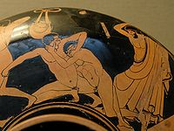
Il pancrazio
Il pancrazio è uno sport / arte marziale di origine greca, un misto di lotta e pugilato. Il termine significa "intera forza (del corpo)". Appare come disciplina olimpica nel 648 a.C.; lo scopo era vincere l'avversario utilizzando tutte le proprie forze, a mani nude, ed i contendenti avevano la possibilità di usare tutte le tecniche possibili: sgambetti, proiezioni, leve articolari, pugni, calci, ginocchiate, gomitate, unghiate, tecniche di rottura delle dita, morsi, possibilità di strozzare l'avversario. In genere, gli atleti approdavano al pancrazio dopo una certa esperienza nella Pale (lotta olimpica).
Per la sua natura, il pancrazio è diventata una delle più complete discipline da combattimento, poiché comprende tecniche diverse tra loro, ed allena quindi ad un uso generale del proprio corpo (tra queste tecniche, che vanno dalla lotta a terra al pugilato, c'è anche l'acrocorismo, ossia la torsione e conseguente rottura delle dita delle mani).
Nell'antica Grecia, l'efferatezza di questo sport era tale che i due contendenti spesso arrivavano a lottare fino alla morte di uno di loro, mentre l'antagonista che vinceva era osannato e portato in trionfo dal pubblico. La storia ci racconta di come Milone di Crotone, uno degli atleti più famosi dell'antichità e specialista nella lotta e nel pancrazio, sfidò un toro, lo vinse e fece un giro dello stadio di corsa con lo stesso toro sulle spalle (e il mito prosegue raccontando di come, finito il giro, lo divorò).

Slide 13
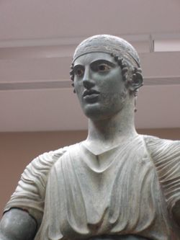
La corsa delle quadrighe
L'ippodromo di Olimpia era lungo circa 550 metri e largo la metà: vi potevano gareggiare fino a 60 carri contemporaneamente (probabilmente nella realtà il loro numero era assai minore). Si trovava ai piedi di una collina nei pressi di un ampio fiume, e poteva ospitare fino a 10.000 spettatori in piedi. Il tethrippon consisteva di dodici giri dell'ippodromo, alle cui estremità si dovevano affrontare due curve piuttosto strette. Si utilizzavano diversi strumenti di tipo meccanico, tra cui i cancelletti di partenza ( hysplex ) che venivano abbassati per dare inizio alla gara.

Slide 14
Conclusioni sulle Olimpiadi
Ancora una volta la cultura greca ha saputo sorprenderci con l’invenzioni di uno degli aspetti più popolari dell’età moderna. Esso racchiudeva mille sfaccettature: le Olimpiadi non erano solo gloria personale o manifestazioni di forza fisiche, ma anche simbolo di religiosità e partecipazione alla comune cultura greca.

Slide 15
SBAGLIATO!!!
Ritenta, sarai più fortunato!!!
1
2
3

Slide 16
GIUSTO !!!

